Slide 1
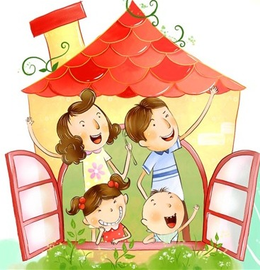
Рекомендации для родителей детей (4-5 лет) в период самоизоляции
Подготовил воспитатель Дронова Алла Николаевна.

Slide 2
Период вынужденной домашней самоизоляции в целях сохранения здоровья и жизни детей и взрослых – это возможность провести время всей семьей, пообщаться, научиться и научить друг друга чему-то новому, дружно смастерить поделки и нарисовать рисунки на конкурсы.
Пожалуйста, поддерживайте связь с воспитателем, сообщайте о самочувствии, задавайте интересующие вас вопросы, всегда готовы вас проконсультировать, что-то подсказать, разъяснить и помочь.
Придерживайтесь режима дня для дошкольников, который действует в детском саду. Для ребенка важны полноценный сон, правильное питание, обеспечение необходимой двигательной активности. Охраняйте психическое здоровье детей: лимитируйте время нахождения перед телевизором, компьютером, ноутбуком, планшетом, ограждайте девочек и мальчиков от тревожных новостей и страхов.

Slide 3
Тема недели:
«Птицы»

Slide 4
Читаем детям на выбор:
• 1. А. Майков «Ласточка».
2. В.А. Сухомлинский «Пусть будут соловей и жук», «Стыдно перед соловушкой».
3. В. Бианки «Лесные домишки», «Грачи».
4. В.Н.Орлов «Ворона», «На зимовку», «Цап-цап-цап»
5. Г. Снегирев «Ласточка», «Скворец».
6. Г.Х. Андерсен «Гадкий утѐнок».
7. Д.Н. Мамин-Сибиряк «Серая шейка».
8. И.Козеева «Журавль – красавка», «Лебеди», «Скопа»
9. И. Соколов-Микитов «Улетают журавли».
10. К.Д. Ушинский «Ласточка».
11. Л.Н.Толстой «Лебеди», «Птичка».
12. М. Пришвин «Ребята и утята».
13. П.Воронько «Журавли».

Slide 5
Родителям рекомендуется:
Рассмотреть вместе с ребенком картинки. Познакомить его с названиями перелетных птиц (грач, ласточка, аист, кукушка, соловей, скворец). Объяснить, почему этих птиц называют перелетными. Закрепить в словаре обобщающее понятие «перелетные птицы».
Покажи по картинкам и назови части тела перелетных птиц (лапы, шею, голову, клюв, хвост и т.д.). Чем покрыто тело птиц?
Упражнение «Скажи наоборот»: Закончи предложения. Аист большой, а соловей .... У аиста длинная шея, а у кукушки .... У соловья серая грудка, а у ласточки .... Аист белый, а грач ....
Упражнение «Подбирай, называй, запоминай»: Закончи предложения (подбери и назови как можно больше слов-признаков и слов-действий). Кукушка (какая?) пестрая,.... Грач черный,... . Аист важный … Ласточка быстрокрылая, ... . Перелетные птицы весной (что делают?)... . Перелетные птицы осенью (что делают?)... .
Упражнение «Скажи одним словом»: Закончи предложения по образцу. У аиста ноги длинные, поэтому его называют длинноногим. У соловья звонкий голос, поэтому его называют ... (звонкоголосым). У ласточки хвост длинный, поэтому ее называют ... (длиннохвостой).

Slide 6
6. Упражнение «Нелепицы»:
Послушай предложения. Расскажи, чего не бывает. А как должно быть на самом деле? Птенцы высиживают яйца. Тело птицы покрыто шерстью. Из яиц птиц вылупились крокодильчики. Птенцы строят гнезда. Дети сделали для аистов скворечники. Скворец живет в будке.
7. Послушай сказку.
По картинкам перескажи эту историю.
Наступила весна. Посадила Таня в землю семечко подсолнуха. Из земли появился росток. А червяки и гусеницы тут как тут. Подползла гусеница к ростку и говорит: « Ты росток зеленый, молодой и сладкий. Я тебя съем». Взмолился Росток: «Пожалей меня, гусеница. Дай мне вырасти.» Засмеялась гусеница в ответ и подползла к Ростку совсем близко. А тут летит мимо Грач. Закричал Росток: «Грач, помоги! Гусеница меня съесть хочет». Услышал Грач голосок Ростка, схватил Гусеницу и был таков. Поблагодарил его Росток. А летом превратился в красавца Подсолнуха и угостил грача своими семечками.

Slide 7
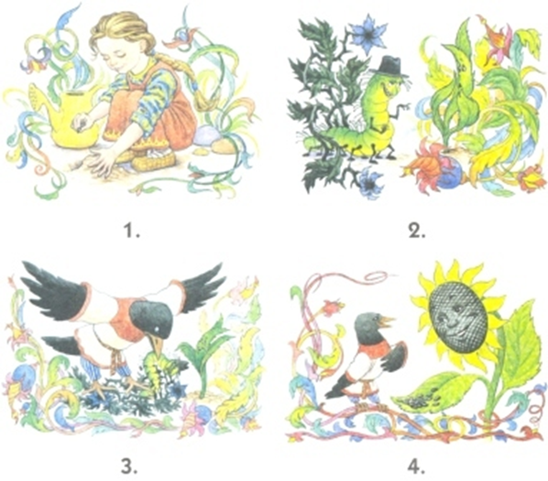
Картинки к сказке

Slide 8
Загадайте детям загадки о птицах

Slide 9
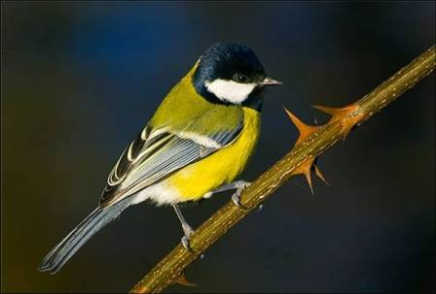
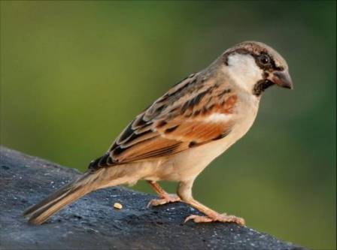
Эта маленькая пташка Носит серую рубашку, Подбирает быстро крошки И спасается от кошки.
синица
воробей
Желтенькое брюшко - воробья подружка.

Slide 10
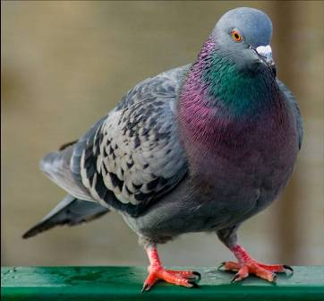
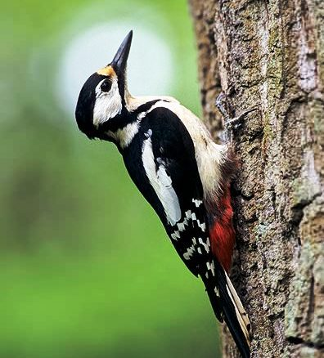
голубь
Все деревья с интересом Изучает доктор леса. Если дерево ест жук, Доктор сразу: ТУК ТУК ТУК!
дятел
Посмотрите на балкон: Он с утра воркует тут. Эта птица - почтальон, Пролетит любой маршрут.

Slide 11
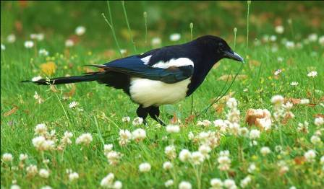
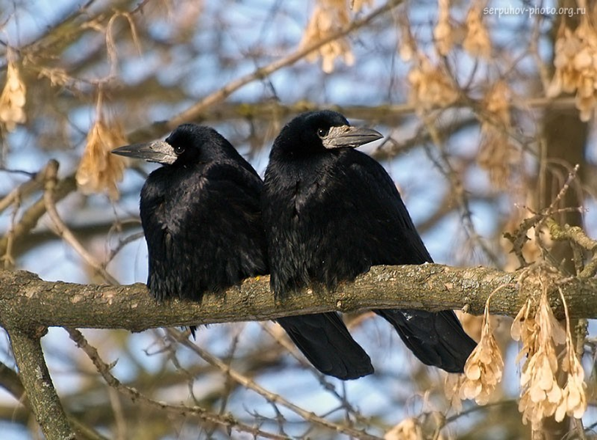
Вместе с этой черной птицей К нам весна в окно стучится. Зимнюю одежду прячь! Кто по пашне скачет?
Болтлива птичка - спору нет, Расскажет новость и секрет! Красива с виду, белобока Кто? – Длиннохвостая ...

Slide 12
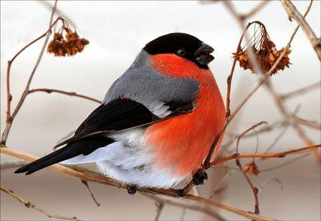
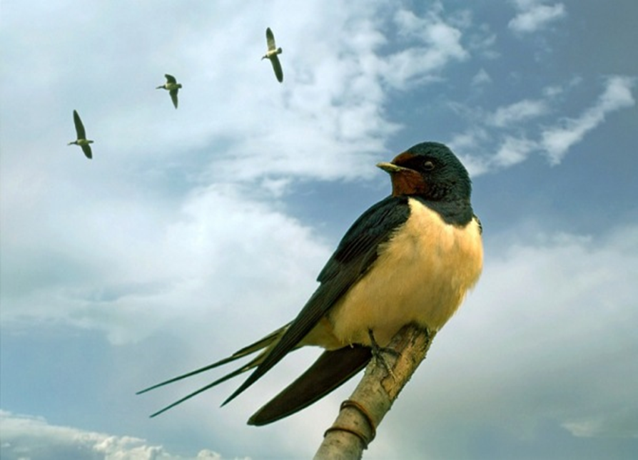
Как на доме, на карнизе Прилепила птичка снизу Гнёздышко, как вазочка Эта птичка - ...
Каждый год я к вам лечу, Зимовать у вас хочу. И ещё красней зимой Ярко-красный галстук мой.

Slide 13
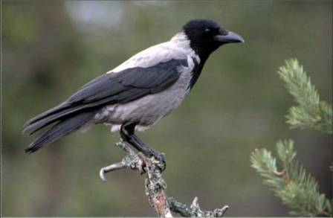
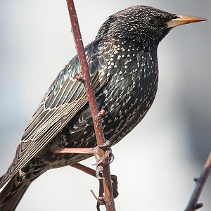
Любит тёплые края,
Прилетает к нам весной.
Поселяется в деревянный дворец
Птица певчая -……
Окраской–сероватая,
повадкой – вороватая,
Каркунья хрипловатая.

Slide 14
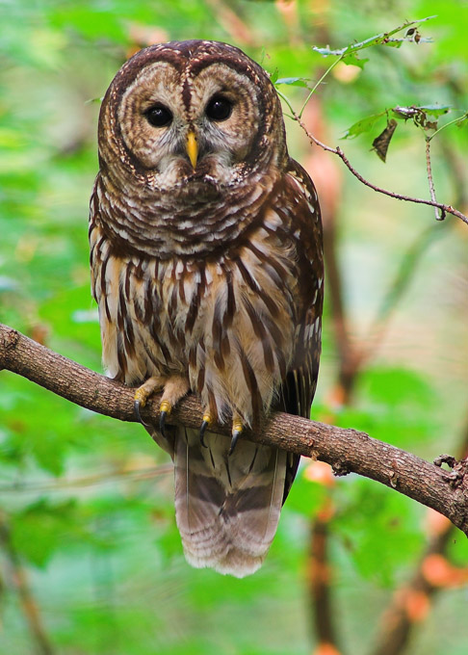
Прилетает он весной. Чёрный, важный... Не смешной! Без него весны не будет! И зовут его все люди, Что - то вроде слова врач... Да не врач! А птица - ... !
Всю ночь летает - мышей добывает. А станет светло - спать летит в дупло.

Slide 15
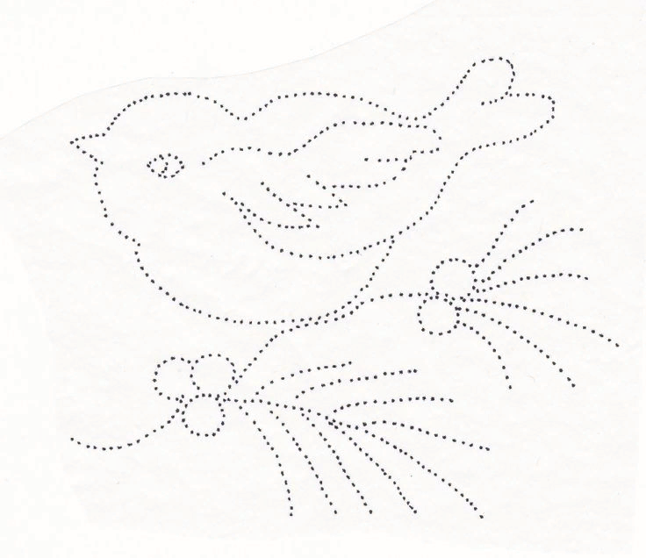
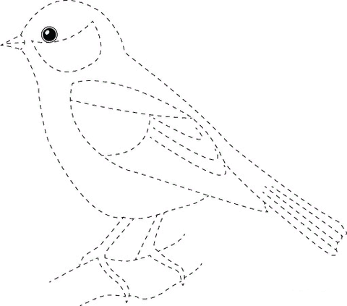

Slide 16
Пересказываем рассказы
Пересказать близко к тексту.
1. ПРЕДВЕСТНИКИ ВЕСНЫ
Прошла холодная зима. Наступает весна. Солнышко поднимается выше. Оно греет сильнее. Прилетели грачи. Увидели их дети и закричали: «Грачи прилетели! Грачи прилетели!»
Ответить на вопросы:
Какая была зима? Что наступает после зимы? Как греет солнышко весной? Кто прилетел? Кого увидели дети? Что они закричали? Как можно сказать про зиму? Она была какая? (холодная, морозная, снежная, вьюжная, длинная.) Как можно сказать про солнышко весной? Оно какое? (Весеннее, яркое, теплое, ласковое. )

Slide 17
2. ПРИЛЕТЕЛИ ГРАЧИ
Первыми к нам прилетают грачи. Еще кругом снег, а они уже тут. Отдохнут грачи и начинают гнезда вить. Вьют гнезда грачи на вершине высокого дерева. Грачи птенцов своих выводят раньше, чем другие птицы.
Объяснить значение словосочетаний: гнезда вить, вершина дерева, птенцов выводить.
Ответить на вопросы: Какие птицы прилетают весной первыми? Что сразу начинают делать грачи? Где они вьют гнезда? Когда они выводят птенцов? 3. Образовать множественное число от следующих существительных: грач — грачи, гнездо — гнезда, сук — сучья, корень — корни, птенец — птенцы, дерево — деревья, ствол — стволы, пень — пни. 4. Закончить предложения: На дереве гнездо, а на деревьях... (гнезда). На ветке сук, а на ветвях... (сучья). В гнезде птенец, а в гнездах... (птенцы). На дворе дерево, а в лесу... (деревья).

Slide 18
ВЕСНА
Солнце пригрело. Начал таять снег и побежали ручьи. У деревьев набухли почки и уже вот-вот появятся нежно — зеленые листочки. На проталинках уже кое-где появляются первые подснежники. Воздух стал прозрачным и как будто звенящим. Вся природа пробуждается ото сна.
Ответить на вопросы:
Что тает весной? Что происходит весной с деревьями? Какая одежда подходит для весны?
Объяснить значение словосочетаний: Прозрачный воздух. нежно-зеленый цвет. Звенящий воздух. Природа пробуждается.
Подобрать прилагательное: Солнце (какое?) яркое, греющее... Воздух (какой?) чистый, прозрачный... Снег (какой?) грязный, рыхлый...
Пересказать рассказ

Slide 19
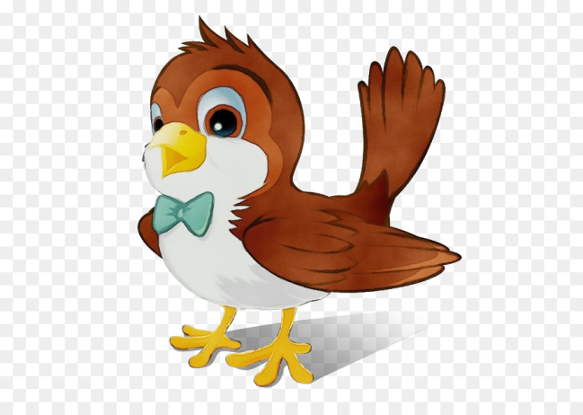
Выучите стихотворение
Воробей.
Мимо сизых голубей Пролетает воробей. Воробей такая крошка! На меня похож немножко. Шустрый маленький птенец, Непоседа и боец. И звенит задорный крик: — Чик-чирик и чик-чирик!
Автор: Л. Татьяничева

Slide 20
Пальчиковые гимнастики
Десять птичек стайка.
Пой-ка, подпевай-ка:-Хлопаем в ладоши Десять птичек – стайка. -Растопыриваем пальцы на обеих руках
Эта птичка – соловей, -Поочередно загибаем пальчики на правой руке начиная с большого Эта птичка – воробей. Эта птичка – совушка, Сонная головушка. Эта птичка – свиристель, Эта птичка – коростель,
Эта птичка – скворушка,-Поочередно загибаем пальчики на левой руке начиная с большого Серенькое перышко. Эта – зяблик. Эта – стриж. Эта – развеселый чиж. Ну, а эта – злой орлан. -Поднимаем обе руки вверх, пальцы в виде когтей Птички, птички – по домам!-Машем ручками, как крылышками, оединяем руки над головой- крыша

Slide 21
Ворона
Вот ворона полетела, кар-кар (делаем руками движения, как будто крыльями машем, и ходим) Вот она землю села, кар-кар (приседаем на корточки) Поклевала-поклевала, кар-кар (делаем наклоны головы, как будто клюем) Громко-громко закричала, кар-кар (встаем и снова машем крыльями)
Совушка-сова
Совушка-сова (руки положить на голову, покачать головой) Большая голова. На суку сидела (не убирая рук с головы, покрутить ею из стороны в сторону), Головой вертела. Во траву свалилася (уронить руки на колени), В яму провалилася. (Убрать руки с колен и уронить их вниз вдоль туловища.)

Slide 22
Ворона

Slide 23
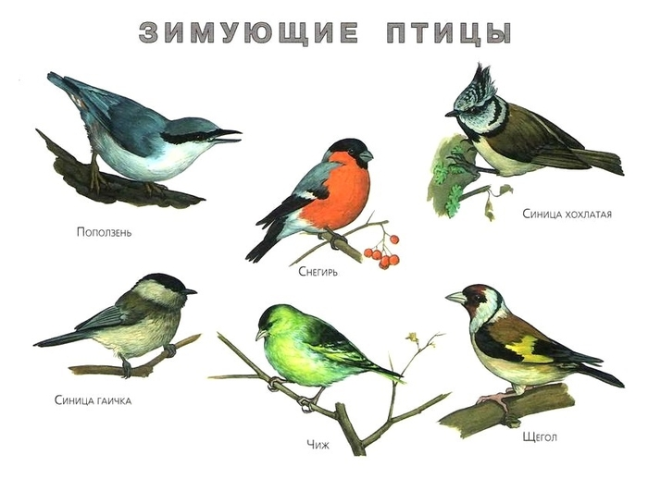
Ворона

Slide 24
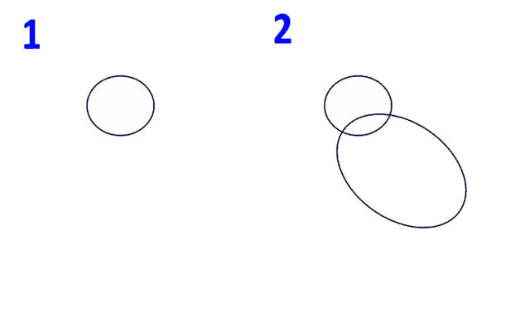
Рисуем птичку поэтапно
Что Вам пригодится:
лист бумаги;
простой карандаш;
ластик;
цветные карандаши.
1. Рисуя птицу поэтапно для детей, начнем с простых шагов: возьмите лист бумаги и простой карандаш. Нарисуйте круг. В будущем из него получится голова птички.
2. Дорисуйте еще один овал, который будет туловищем.

Slide 25
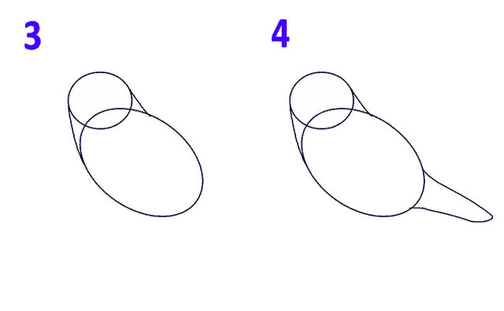
3. Соедините два овала (голову и туловище) вот такими линиями, как на рисунке 3
4. А на этом этапе рисуем легкий и незамысловатый хвостик внизу овала.

Slide 26
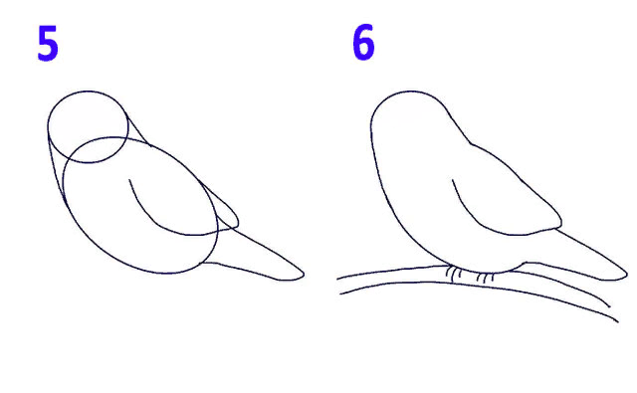
5. Конечно же, не забываем нарисовать и крылышко нашей птичке.
6.Теперь настало время взяться за ластик и вытереть все вспомогательные детали. И, конечно, мы не можем нарисовать птицу карандашом поэтапно для детей, не показав им, как птички сидят на деревьях. После того, как Вы успешно вытерли все лишние детали, нарисуйте внизу веточку и лапки на ней. Следуйте примеру на рисунке под номером 6.

Slide 27
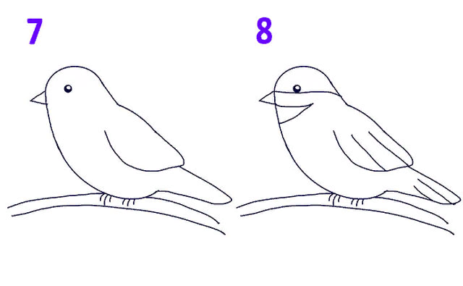
7. После этого рисуем глазик – точечку и клюв.
8. Даже дети знают, что у птиц есть свой цвет оперения. Чтобы было легко размежевать цвета окраса птички, мы нарисуем небольшие полосочки возле ее клюва. А также выделить перья на крылышке и хвосте.
9. Разрисовать птичку можно так, как пожелаете. При этом можно использовать цветные карандаши или фломастеры.

Slide 28
Удачи!
Спасибо за внимание!

